Slide 1
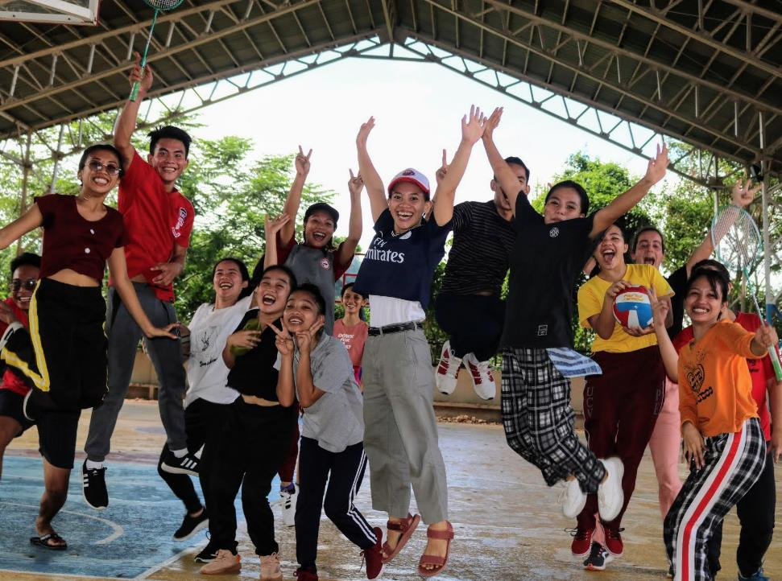
L’ECOLE EST UNE CHANCE !
Notes:
#SENSIBLISER
Présentation rapide d’Enfants du Mékong + de quoi vient-on leur parler aujourd’hui ?
Témoignage d’un / plusieurs jeunes (texte de j’ai un rêve, Grandir, vidéos filleuls etc…)
#IMPLIQUER
Pourquoi est-ce une chance d’aller au collège?
- Echanges sur le témoignage écouté ou vu
constat, , questions/réponses, l’environnement dans lequel vivent et étudient ces jeunes, échanges sur la réalisation de leurs rêves etc…
- Elaboration d’un panneau collectif « Recette pour réaliser mes rêves» » Les élèvent évoquent toutes les compétences qui leurs permettent de réaliser leur rêve. L’enseignant pourra le «nourrir» avec ses élèves tout au long de l’année

Slide 2
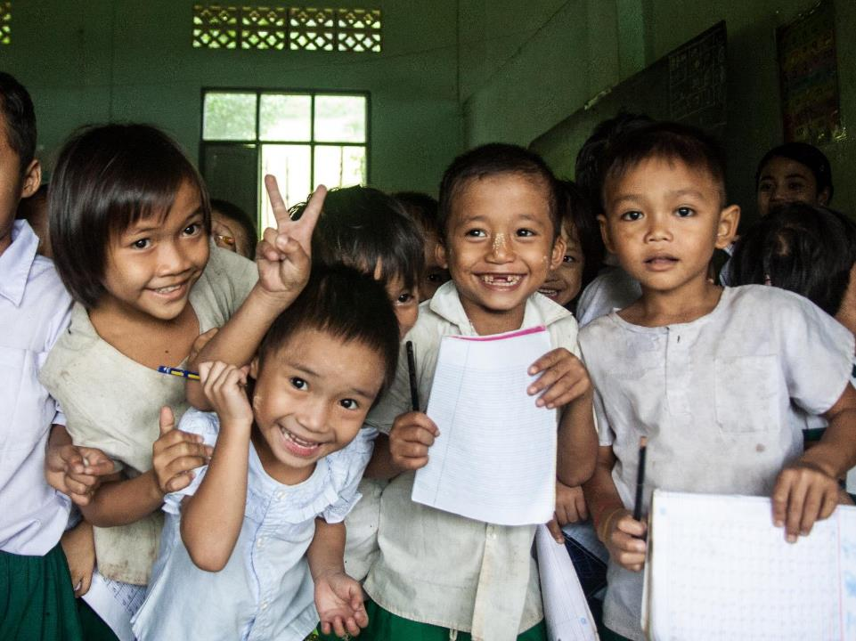
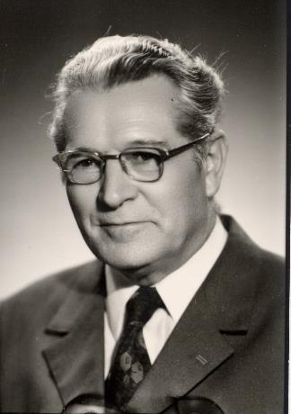
« J’aurais pu arrêter mes “prétentions” à ces deux enfants, mais sur place, tant de gosses nous tendaient les bras…» René PECHARD
Il était une fois en 1958…
« Il y a plus de joie à voir un enfant à l’école que dans la rue. »
Notes:
Histoire de l’association
Enfants du Mékong est une association créée en 1958 par un dentiste, René Péchard au Laos. Au départ, il a vu 2 enfants pauvres devant son cabinet dentaire qui n’allaient pas à l’école, il les a aidés et tout est parti de là.

Slide 3
258 MILLIONS
#SENSIBILISER
Notes:
#SENSIBILISER: Echanges sur « L’éducation, un moyen pour accéder à mes rêves »
A quoi vous fait penser ce chiffre?
Est-ce que vous pensez que tous les enfants dans monde peuvent y aller ?
En Asie, 61,3 millions d’enfants de votre age (le nombre d’habitants en France !) n’ont pas la chance d’aller à l’école et donc de croire en leurs rêves.
258 millions dans le monde !

Slide 4
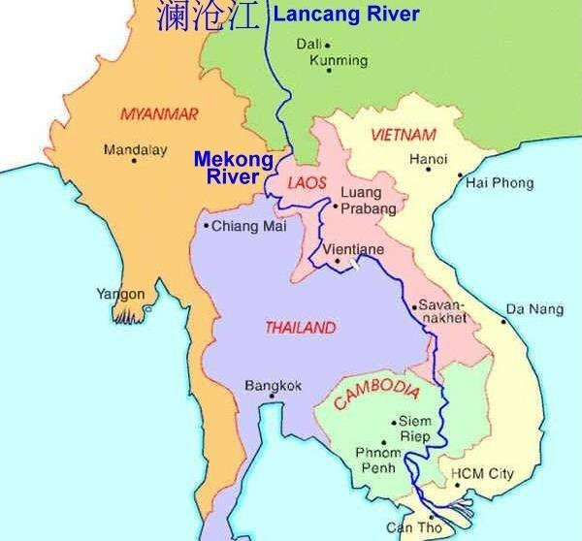
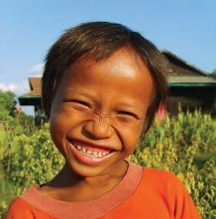
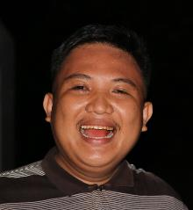
Le Mékong
Notes:
Qu’est-ce que le Mékong ?
Un fleuve qui fait + de 3000km et qui passe par : Chine, Laos, Thaïlande, Cambodge, Vietnam et se jette dans la mer de Chine.

Slide 5
L’ Asie
Notes:
#SENSIBLISER
Présentation d’Enfants du Mékong
Où est l’Asie, quelle est la mission de l’association, de quoi vient-on leur
parler particulièrement aujourd’hui ?
Situer l’Asie sur la carte, Parler du décalage horaire, des saisons, 10000km, 7h de décalage, horaire, Il faut un peu plus de 10h d’avion pour y aller !
Parler des enfants qui ne vont pas à l’école pour aider leurs parents etc..
Enfants du Mékong est une association qui parraine depuis 1958 des enfants très pauvres dans six pays d’Asie du Sud Est (Philippines, Birmanie, Laos, Cambodge, Vietnam et Thaïlande) pour leur permettre de continuer à aller à l’école.
Aujourd’hui on vient leur parler de jeunes aidés par EDM qui ont pu aller à l’école et pour qui cela a changé la vie. Ils vont témoigner de la chance que c’est que d’apprendre, ils ont envie de leur partager un bout de leur vie.
Inutile de rentrer dans trop de détails sur les parrainages et les bambous etc… sauf s’ils posent des questions.

Slide 6
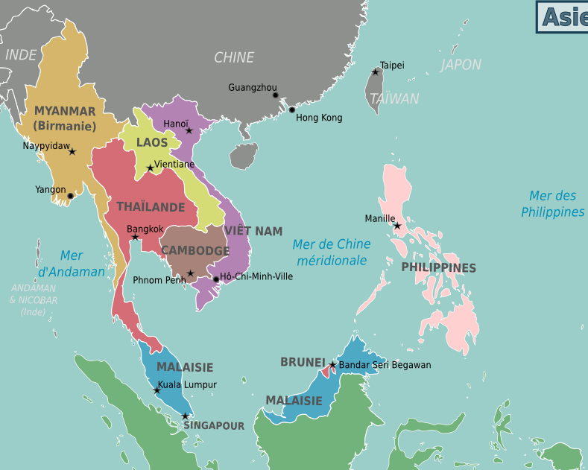
L’association
Notes:
Enfants du Mékong est une association qui parraine depuis 1958 des enfants très pauvres dans six pays d’Asie du Sud Est (Philippines, Birmanie, Laos, Cambodge, Vietnam et Thaïlande) pour leur permettre de continuer à aller à l’école.

Slide 7
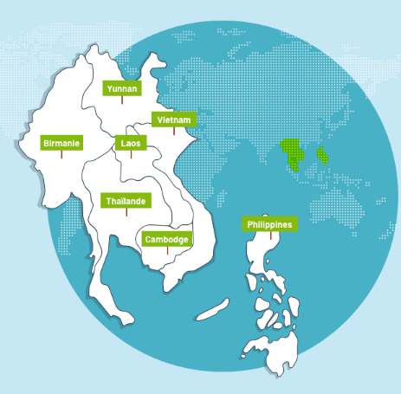
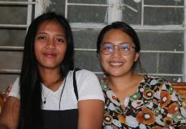
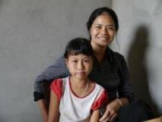
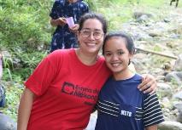
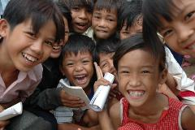
: comment ça marche ?
97 salariés locaux
(assistants sociaux,
enseignants, formateurs…)
Un réseau de plus de 950 bénévoles locaux
45 Bambous
23 400 enfants parrainés
Notes:
Expliquer que le Bambou plie mais ne rompt pas.

Slide 8
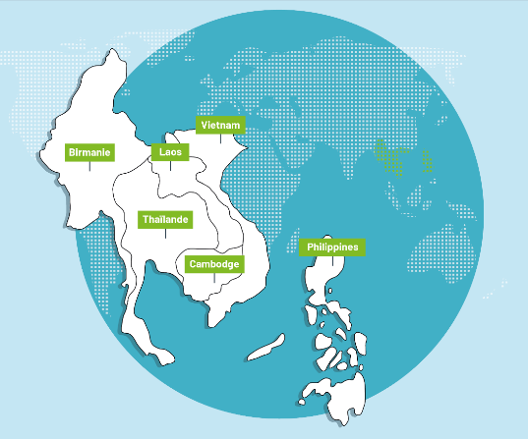
Notes:
Les élèves choisissent 1 portrait

Slide 9
Le monde rural
JEFREY

Slide 10
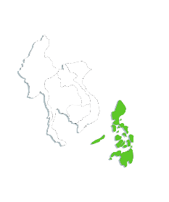
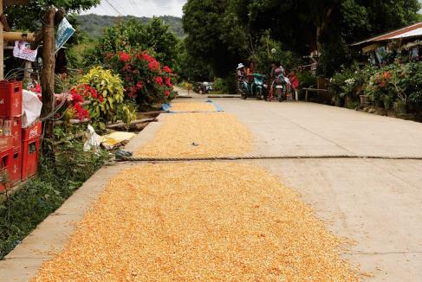
JEFREY
Il nous raconte...
Fiche d’identité du pays
Capitale : Manille
Population : 111 millions d’hab.
Langue parlée : Tagalog, Anglais
Monnaie : le peso philippin. 1€ = 55 PHP
Religion : 83% catholiques, 6% protestants, 5% musulmans
PHILIPPINES
Aller à l’école, un vrai défi !
Peu d’écoles.
Accès financier à l’école.
Aider ses parents aux champs ou poursuivre ses études ?
Notes:
En zone rurale, il y a peu d’écoles, encore moins de lycées et d’universités. Cela sous-entend de vivre en pension, en foyer pour certains.

Slide 11
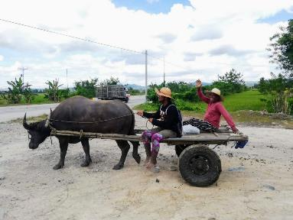
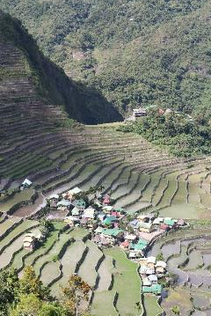
Être agriculteur aux
1 jour de travail
= de 150 à 300 pesos
= de 2,5€ à 5,5€
Travail pénible car peu mécanisé
Avec 150 pesos :
1 café glacé
ou 2 bières
ou 2 repas en cantine
Carabao attelé
Du rêve à la réalité
Aujourd’hui, Jefrey est employé comme ingénieur agronome à Rizal par le LGU (Local Government Unit). But : développer les infrastructures agricoles dans sa municipalité.
Rizières en terrasse

Slide 12
Notes:
Les élèves choisissent 1 portrait

Slide 13
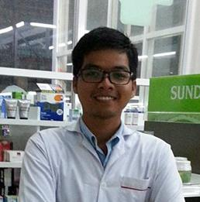
Les chemins de l'école
SINETH

Slide 14
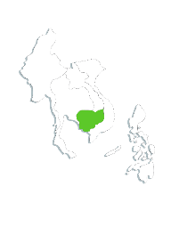
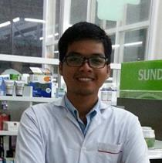
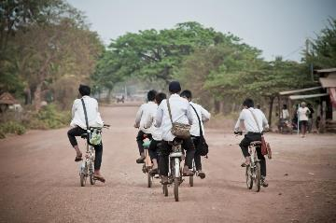
SINETH
Je m’appelle Sineth, j’ai 22 ans et je termine mes études en pharmacie à Phnom Penh. Quand j’étais petit, mes parents me disaient souvent qu’ils n’avaient pas d’argent à me donner et que ma seule chance était l’éducation. L’école était loin et la route était mauvaise, c’était interminable. L’été, il y avait plein de poussière et, pendant la saison des pluies, plein de boue. J’avais envie de crier ma colère contre cette vie misérable. Je n’avais pas d’argent pour la cantine et, même à la maison, nous devions nous contenter de soupe de riz avec quelques légumes, les rats nous servaient de viande.
CAMBODGE
Fiche d’identité du pays
Capitale : Phnom Penh
Population : 16 millions d’hab.
Langue parlée : Khmer
Monnaie : le riel. 1€ = 4 600 KHR
Religion : 97% bouddhistes
Je me suis accroché, je n’ai jamais baissé les bras. J’ai décroché la bourse Enfants du Mékong pour les études supérieures à Phnom Penh. Ici, tous mes amis de la fac ont un iPhone et roulent en moto. Je les envie parfois quand je regarde mon Nokia et mon pauvre vélo mais, chaque fois que je me sens gêné, ma conscience me fait baisser les yeux sur les bidonvilles et ces enfants qui ramassent les canettes dans la rue. En fait, je suis très chanceux : j’ai une chose qui coûte des millions de fois plus cher qu’une moto. Cette chose, grâce à Enfants du Mékong, c’est l’éducation.

Slide 15
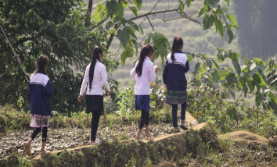
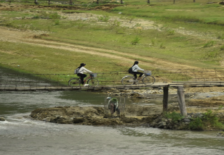
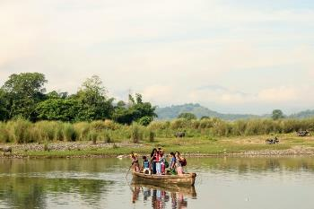
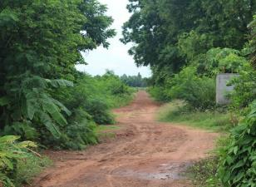
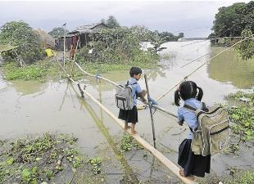
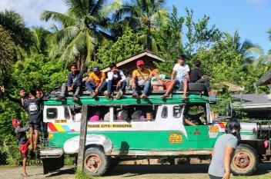
Un long chemin pour aller à l’école
Notes:
(Pauvreté des familles – école éloignée - travailler pour soutenir sa famille – nourriture souvent insuffisante)

Slide 16
Notes:
Les élèves choisissent 1 portrait

Slide 17
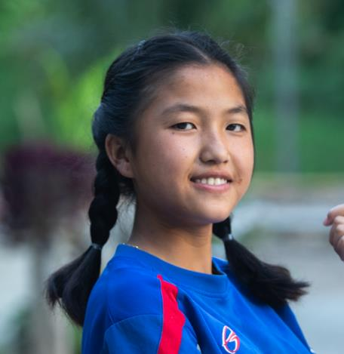
Handicap
PHOUT

Slide 18
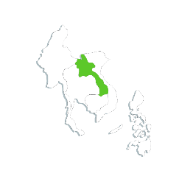
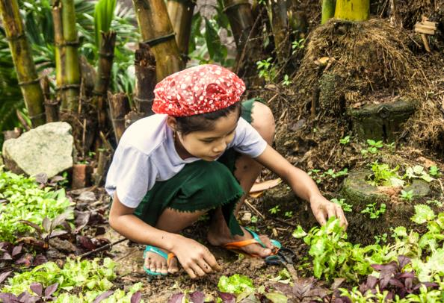
PHOUT
Elle nous raconte
LAOS
Fiche d’identité du pays
Capitale : Vientiane
Population : 7 millions d’hab.
Langue parlée : Lao
Monnaie : le kip. 1€ = 18 000 LAK
Religion : 96% bouddhistes
Pourquoi l’école est-elle inaccessible pour ces enfants ?
Notes:
#SENSIBILISER :
Echanges sur « L’école est une chance » à travers le portrait de Phout
Bonjour : Sabaïdi + why (salut avec mains jointes devant le visage)
De quel pays vient-elle ? Du Laos
Ils parlent quelle langue là-bas ? - Lao
Planter un peu le décor.
Où habite-t-elle ? – depuis 4 ans, dans foyer tenu par des sœurs catholiques à Luang Prabang (nord du Laos)
Où habite sa famille ? – dans un village Hmong, à plusieurs de route de première ville. Etant très loin du centre, elle ne rentre chez ses parents que durant les grandes vacances.
Hmong = ethnie (expliquer mot). Il y a une cinquantaine d’ethnies au Laos.
Les Hmong parlent langue hmong et pas toujours Lao (qui est pourtant la langue officielle). Leurs maisons dans les montagnes sont souvent assez rudimentaires : entièrement construite en matériaux d’origine végétale (bois, bambou, chaume), sol en terre battue. Il n’y a ni fenêtre, ni cheminée, ni cloison intérieure, la cuisine se résume en un feu à même le sol.
Ils ont des tenues traditionnelles qu’ils confectionnent eux même. Les Hmong sont de grands travailleurs et de ce fait peuvent se targuer d’être parfaitement autosuffisants. La culture du maïs et du riz constitue la base de leur agriculture. Ils élèvent également des bovins, des cochons, des buffles et des poulets, qu'ils utilisent plus pour le troc que pour la vente. Les Hmong pratiquent aussi la cueillette de produits forestiers et, plus récemment, l’artisanat et d’autres activités touristiques.
La croyance des Hmong - Ce peuple est à l’origine animiste, croyant qu’il existe une âme en tout être, tout objet et tout élément sur terre, puis s’est diversifié avec le chamanisme et le christianisme.
Est-ce que tous les membres de sa famille sont sourds ? Et dans son village ? Personne d’autre.
Qu’est-ce qu’elle faisait quand était petite ? Est-ce qu’elle pouvait aller à l’école ?
Non … Elle restait toute seule et ramassait pousses de bambou dans la forêt pour les vendre au marché et les gens se moquait d’elle car gens ont souvent peur de ce qu’ils ne connaissent pas !
Au Laos, la majorité de la population est bouddhiste et croit au Karma (principe qui veut que la vie des Hommes dépende de leurs actes et de leurs vies passées). Certains lui disaient donc qu’elle s’était réincarnée ainsi parce que se saoulait tout le temps dans sa précédente vie. Loin de se laisser abattre, Phout a décidé de se battre pour faire taire les mauvaises langues en intégrant cette école et en travaillant dur, grâce notamment à sa maman enseignante, convaincue que l’école est nécessaire, et à son papa qui n’a pas hésité à traverser tout le nord du pays pour trouver une école à sa fille.
Qu’à permis cette école spéciale pour Phout ?
Elle a pu :
Apprendre à parler langue signe Lao (différente dans chaque pays même si similitudes), je ne sais pas si vous vous rendez compte, mais elle ne pouvait absolument pas communiquer avec les autres avant et l’apprentissage de la langue des signes a été essentielle pour communiquer avec les autres !
- Se faire amis et de pouvoir communiquer avec eux.
- Etre formée à un métier
En quoi elle va pouvoir réaliser ses rêves:
Son handicap n’est pas un obstacle, au contraire, c’est une force. Qu’importe son handicap, elle arrivera à réaliser ses rêves coûte que coûte.
Elle croit en elle
Elle est déterminée
Elle est persévérante malgré les difficultés
Elle s’entoure bien (a des bons amis)
Elle aide ses amies en les coiffant, elle leur fait plaisir
Elle est positive
Elle s’accepte telle quelle est

Slide 19
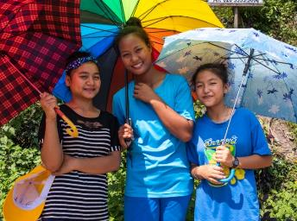
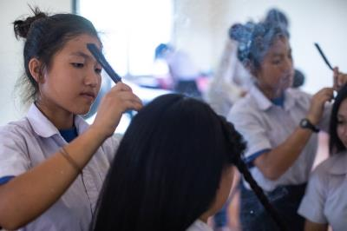
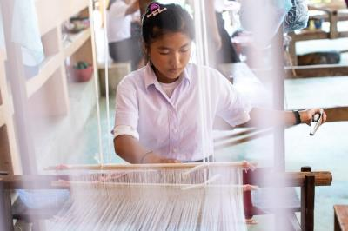
Le rêve de Phout
NOY
Quand j’étais petite, je travaillais à la rizière avec mon frère Kalong qui est également sourd, explique Noy, une jeune fille de 17 ans au sourire doux, née dans un village animiste de l’extrême nord du pays. Les conditions de travail étaient difficiles pour des enfants, poursuit-elle. Nous étions isolés à cause de notre handicap, d’autant plus que les écoles ne pouvaient pas nous accueillir. Heureusement, avec mon frère, nous nous soutenions et communiquions en gribouillant sur des papiers.
Notes:
Quand un enfant naît sourd dans une famille laotienne pauvre, il est souvent caché, isolé ou on l’envoie travailler dans les champs.
À Luang Prabang au Laos, les Sœurs de la Charité ont créé une école pour les sourds-muets. Depuis plus de 10 ans, des enfants y apprennent la langue des signes, s’y font des amis et y découvrent un métier. Ils construisent leur avenir.

Slide 20
Notes:
Les élèves choisissent 1 portrait

Slide 21
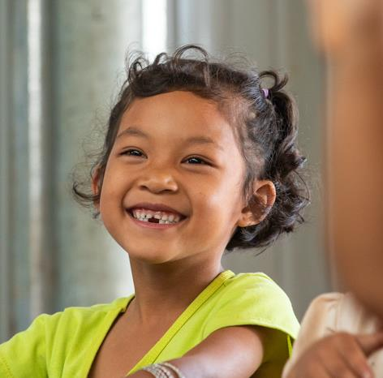
Populations
PRIN

Slide 22
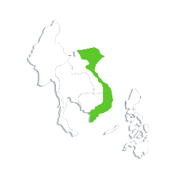
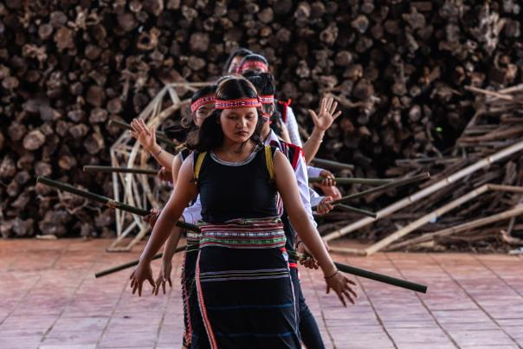
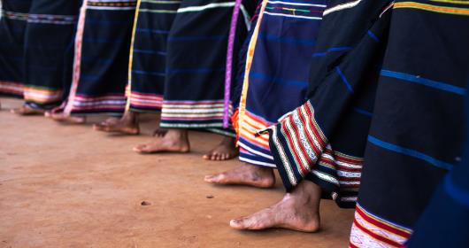
PRIN
Elle nous raconte
VIETNAM
Fiche d’identité du pays
Capitale : Hanoï / Ho-Chi-Ming
Population : 96 millions d’hab.
Langue parlée : Vietnamien
Monnaie : le dong. 1€ = 24 800 VND
Ethnie n.f. : Ensemble d'individus unis dans une communauté de langue, de culture et une conscience de groupe.
Caractéristiques :
Coutumes et traditions ancestrales.
Dialecte spécifique.
Population isolée dans le monde rural, souvent très pauvre.
Notes:
le Vietnam reconnait officiellement 54 groupes ethniques qui représentent 14% de la population (Hmong, Jaraï…).

Slide 23
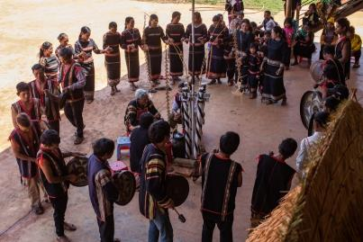
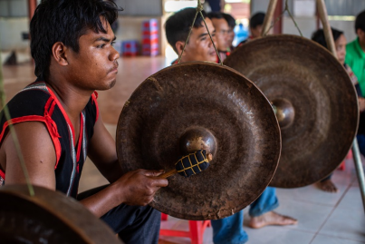
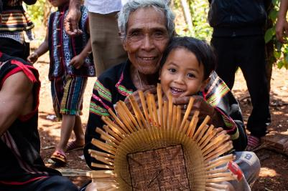
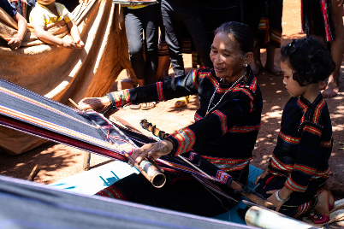
Le rêve de Prin
Pourquoi l’école est-elle inaccessible pour ces enfants ?
Notes:
Réflexion de groupe : Pourquoi l’école est-elle inaccessible pour ces enfants ?
Peuple souvent discriminé et non reconnu par les autorités gouvernementales
Ne parle pas la langue officielle de l’école publique…
Pauvreté des familles
école éloignée
travailler pour soutenir sa famille au détriment de l’école

Slide 24
Notes:
Les élèves choisissent 1 portrait

Slide 26
COLLÈGE
Notes:
#IMPLIQUER (optionnel)
L’éducation, un moyen pour accéder à mes rêves
Poser la question aux élèves pourquoi ils aiment aller au collège et les amener petit à petit vers le rêve et comment les réaliser
Par l’observation détaillée du portrait du jeune en Asie( énoncer le nom du filleul), les élèves sont amenés à comprendre que malgré un contexte difficile, les jeunes sont dans la joie de pouvoir aller étudier.
On les invite donc à « faire maintenant un atelier collectif en leur proposant de réaliser la recette pour réaliser ses rêves

Slide 27
#IMPLIQUER
Notes:
#IMPLIQUER
Réalisation collective de la recette pour réaliser mes rêves
Introduction:
Les témoignages que nous avons vus, nous montrent que:
l’école est un élément majeur à ma réussite
L’éducation permet de réaliser mes rêves
Rien n’est impossible si j’étudie
La vie est une question de détermination et de persévérance
Et vous, avez-vous un rêve ? Les laisser parler - Echanges
Note pour l’intervenant : Grandir c’est être acteur de votre avenir, de votre vie future, l’éducation, les études vous mettront sur le chemin et vous pourrez changer la société de demain (progrès technologique, médecine, …)
Se mettre au service du bien commun (aider son prochain par des petites attentions, l’aider par ses connaissances…)
L’intervenant propose alors aux élèves de faire cet exercice, quels seraient les ingrédients pour réaliser mes rêves(étayage par des images et des exemples)
Positionner l’affiche au mur ou tableau , projeter la diapositive des étiquettes afin que les élèvent les visualisent
Temps individuel : Chacun prendra un petit temps individuel pour rédiger un ingrédient sur une feuille, il pourra la coller sur l’affiche apportée par l’intervenant. L’affiche reste en classe
Temps collectif : L’intervenant projette la diapositives et garde les étiquettes en main, la diapositive permet d’ accompagner les élèves s’ils ne sont pas inspirés ou pour compléter, les élèves choisissent celles qui les inspirent
(bien me connaitre, persévérer, avoir confiance en moi, être déterminé, ne pas m’arrêter devant les difficultés, passer à l’action etc…)
Finalement, tous ces mots clés, ne seront que la conclusion de tout ce qui aura été vu avec les témoignages des jeunes ( #SENSIBILISER)

Slide 28
#IMPLIQUER
#IMPLIQUER
Notes:
En projetant cette diapositive invitez les élèves dans une réflexion personnelle , quelles sont selon eux les pas à franchir pour réaliser leur rêves.
Restitution en classe pour un petit nombre de volontaires.

Slide 29
S’engager
#ENGAGER
Notes:
Il est très important pour chacun de s’engager, à son niveau bien sur. Trouvez votre combat !
Il y a pleins de types d’engagements et beaucoup d’options s’offrent à vous !
On peut s’engager pour quelques heures seulement en aidant pour un évènement ponctuel, comme une collecte alimentaire …ou une quête (+ rouge).
On peut s’engager de manière hebdomadaire, mensuelle, annuelle en aidant une association ou un particulier (pour les sans logis, pour les pauvres, pour les immigrés, pour les personnes handicapées …), en France, à l’étranger, dans le domaine du sport, de l’écologie, de la culture, de l’éducation … Il y en a pour tous les gouts !
Ex : Création livre de recettes par élèves Bac Pro du lycée Emilie de Rodat à Toulouse pour vendre et lever fonds
Ex :Gamers – Game Done Quickly, 2x/an marathon du jeu vidéo où gens peuvent regarder en ligne grand gamer jouer en live, profit reversés à asso, Juillet 2018 – récoltés 2,1 millions dollars pour Medecins Sans Frontières !
Certains jeunes qu’on aide en Asie s’engage aussi – « la pauvreté n’empêche pas le partage »
S’engager, faire preuve de solidarité, ca incite les gens autour de soi à faire de même !
A vous de réfléchir à ce qui est important pour vous, et ce que vous pourriez faire pour aider les autres.
Je suis sur que vous vous surprendrez beaucoup !

Slide 30
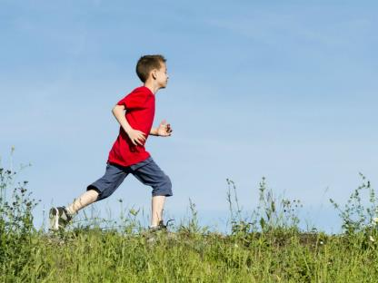
Comment aider ceux qui n’ont pas la chance d’aller à l’école?
Notes:
#ENGAGER
Comment aider ceux qui n’ont pas la chance d’aller à l’école?
Réfléchir à un engagement collectif ou individuel

Slide 31
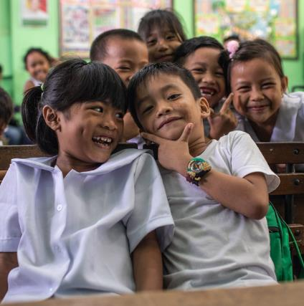
Comment va être utilisé cet argent ?
Notes:
La plupart des écoles sont publiques en Asie, mais le parrainage sert à payer toutes les dépenses autour de l’éducation :
- L’uniforme quasiment toujours de rigueur en Asie
- Les transports jusqu’à l’école (généralement en vélo, en bus ou en moto)
- Les repas à la cantine et/ou à la maison
- Les fournitures scolaires (cartable, stylos, cahiers …)
- Les cours supplémentaires, pour les pays comme le Cambodge où les professeurs sont corrompus car sous-payés par l’état et ne donnent pas l’intégralité du programme pendant les cours pour que les élèves prennent des cours supplémentaires payant où ils auront accès au reste du programme pour pouvoir réussir leurs examens (comme on l’explique dans la vidéo).
Pour vous donner un ordre d’idée, un jeune du centre de Sisophon mange 13 kilos de riz par mois (au Cambodge, on mange du riz matin, midi et soir), ce qui correspond seulement à 6€50 ! Donc vous pouvez faire le calcul du nombre de mois de riz et pour combien d’enfants vous avez réussis à collecter avec vos dons !

Slide 32
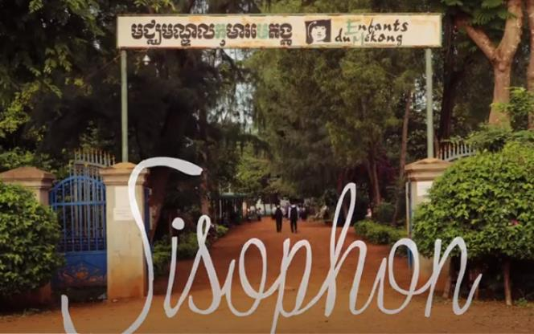
Soutenez les jeunes du centre de Sisophon au Cambodge
Notes:
#ENGAGER
Comment aider ceux qui n’ont pas la chance d’aller d’étudier ?
Si les jeunes veulent s’engager pour Enfants du Mékong, ils peuvent le faire au profit du centre de Sisophon:
https://www.youtube.com/watch?v=Db3-k2ptIGw
Enfants du Mékong propose une réponse à un manque d’infrastructures et de compétences liées à l’éducation en offrant à 2983 jeunes (chiffre 2016) issus de familles pauvres de meilleures conditions d’étude, par le biais du parrainage scolaire et de cours complémentaires gratuits. Certains de ces enfants vivent dans leur famille ; d’autres rejoignent les foyers Enfants du Mékong.
Ainsi soutenus, ils peuvent se concentrer sur leurs études, avec de beaux résultats : en 2016, 96% des filleuls de nos centres ont obtenu le baccalauréat (contre 54% au Cambodge).
Le centre Enfants du Mékong de Sisophon répond à deux besoins prioritaires :
Dispenser des cours gratuits aux élèves les plus pauvres de la région.
Proposer un accueil en foyers, pour les enfants pauvres des villages isolés du Bantaey Meanchey. Nourris et logés à proximité de leur lieu d’étude, ces jeunes bénéficient d’une formation académique, mais également d’une formation humaine, à travers une charte pédagogique exigeante.
Cette année, 153 jeunes sont accueillis dans 7 foyers.

Slide 33
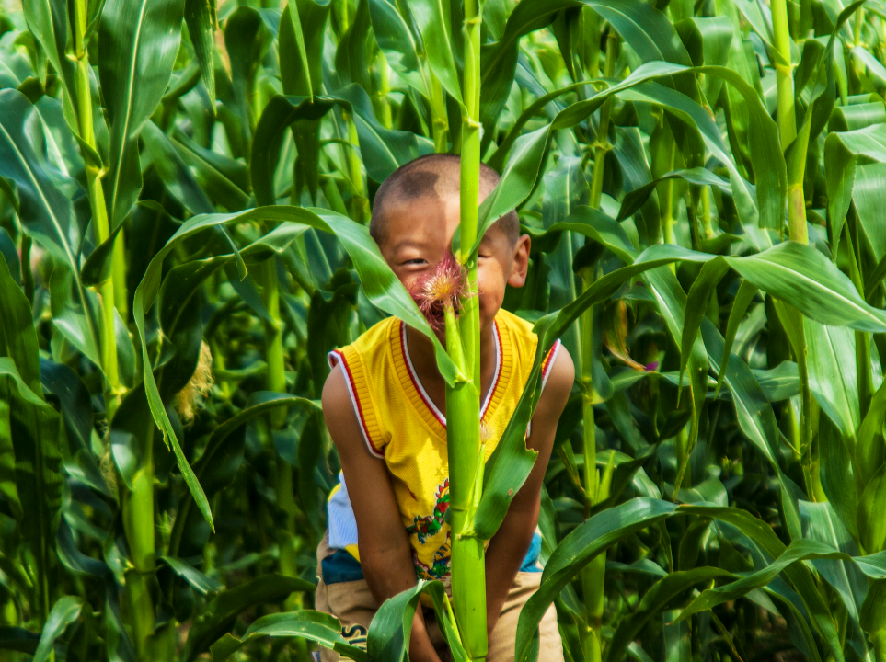
Conclusion

